Slide 1
정렬

Slide 2
목차
버블 정렬
선택 정렬
삽입 정렬
퀵 정렬
병합 정렬
기수 정렬

Slide 3
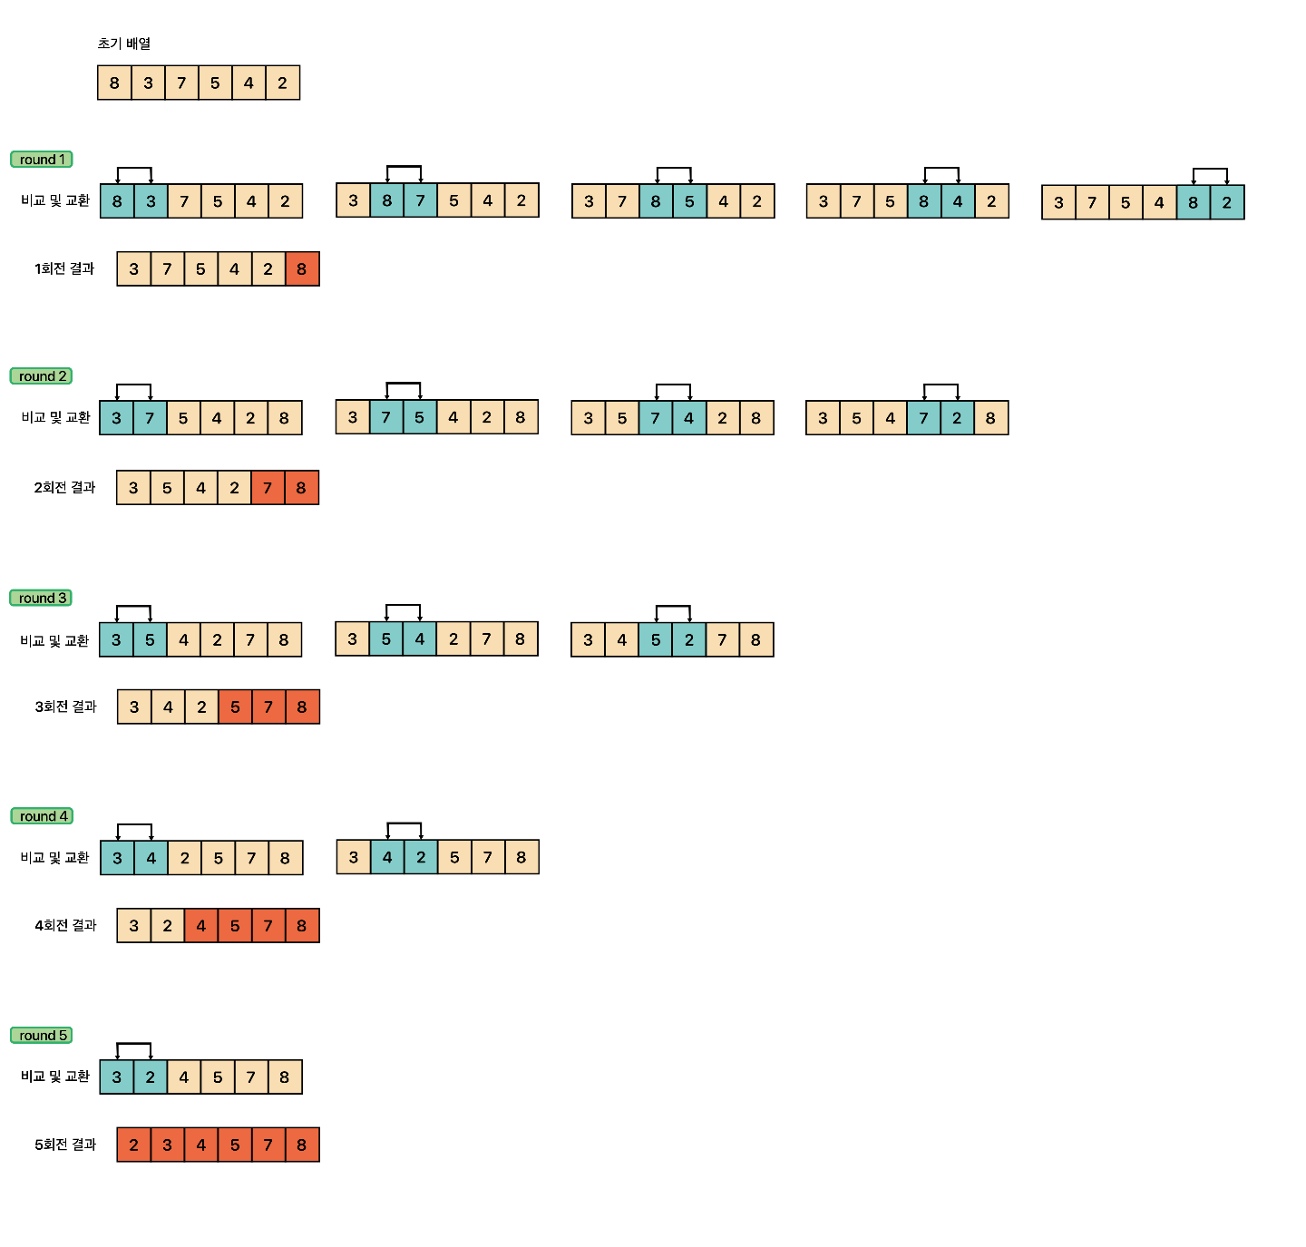
버블 정렬
과정
1. 앞에서부터 현재 원소와 바로 다음의 원소를 비교한다.
2. 현재 원소가 다음 원소보다 크면 원소를 교환한다.
3. 다음 원소로 이동하여 해당 원소와 그 다음원소를 비교한다.
특징
뒤에서부터 정렬된다.

Slide 4
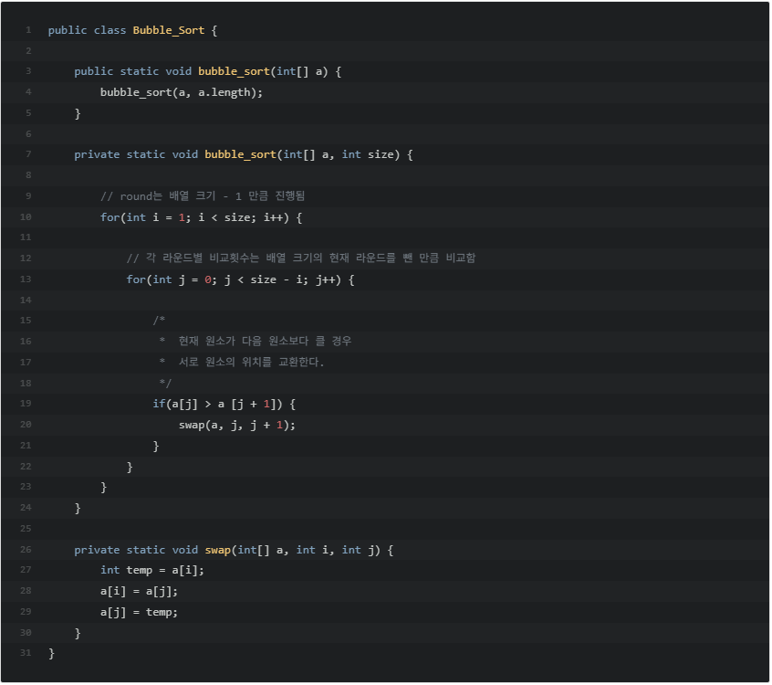
버블 정렬

Slide 5
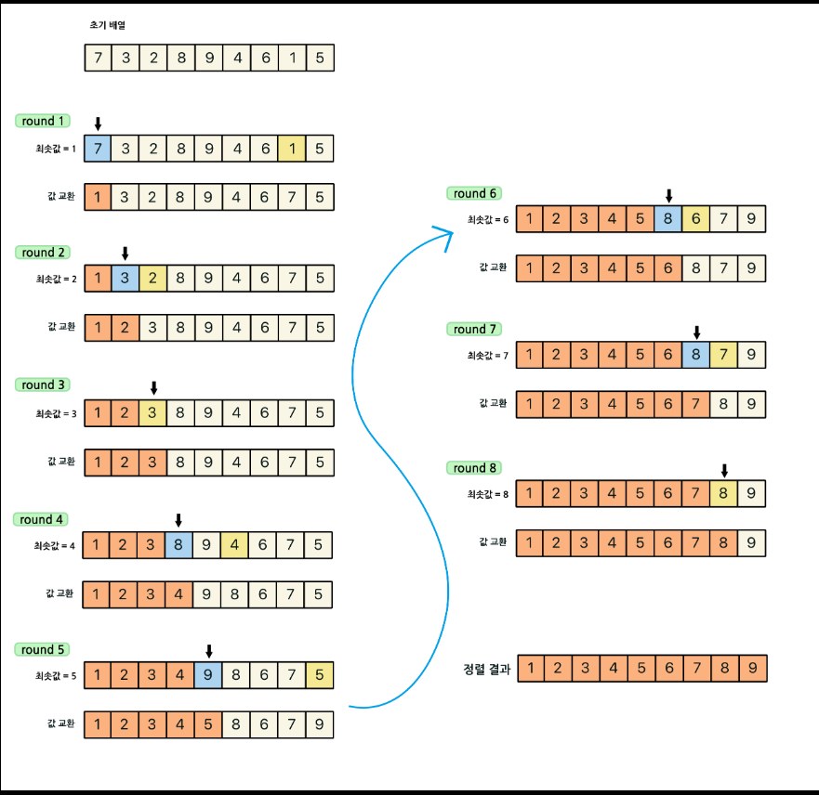
선택 정렬
과정
1. 주어진 리스트에서 최솟값을 찾는다.
2. 최솟값을 맨 앞 자리의 값과 교환한다.
3. 맨 앞 자리를 제외한 나머지 값들 중 최솟값을 찾아 위와 같은 방법으로 반복한다.
특징
맨 앞에서 부터 정렬된다.

Slide 6
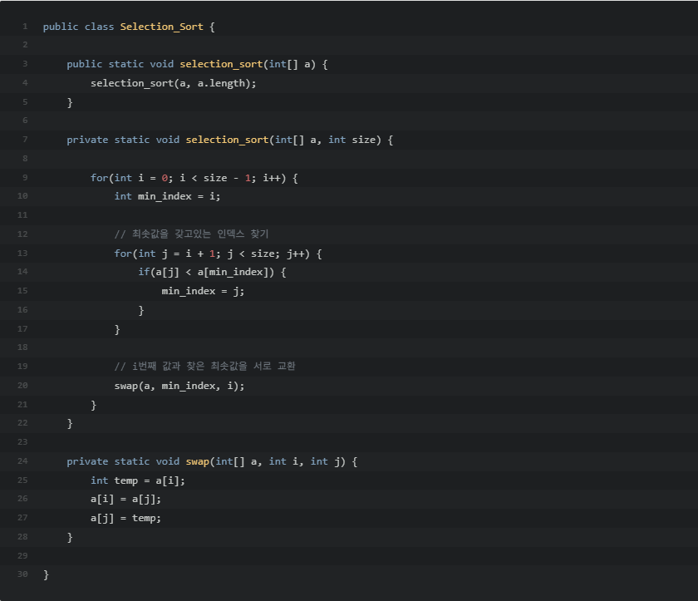
선택 정렬

Slide 7
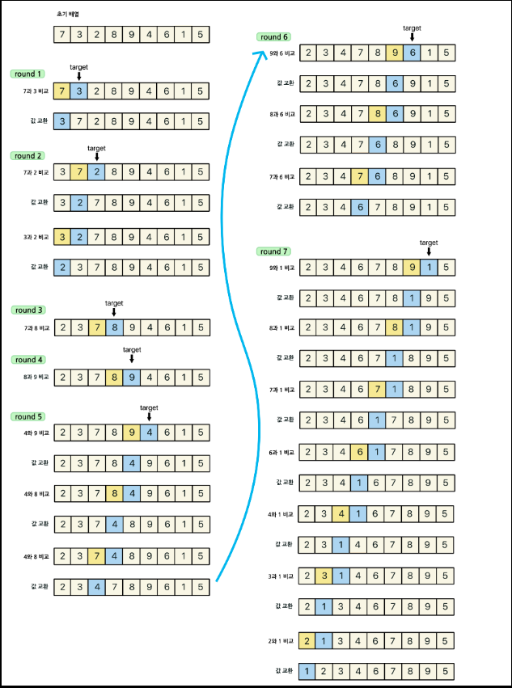
삽입 정렬
과정
1. 현재 타겟이 되는 숫자와 이전 위치에 있는 원소들을 비교한다. (첫 번째 타겟은 두 번째 원소부터 시작한다.)
2. 타겟이 되는 숫자가 이전 위치에 있던 원소보다 작다면 위치를 서로 교환한다.
3. 그 다음 타겟을 찾아 위와 같은 방법으로 반복한다.
특징
거의 정렬 된 경우 매우 효율적이다. 즉, 최선의 경우 O(N)의 시간복잡도

Slide 8
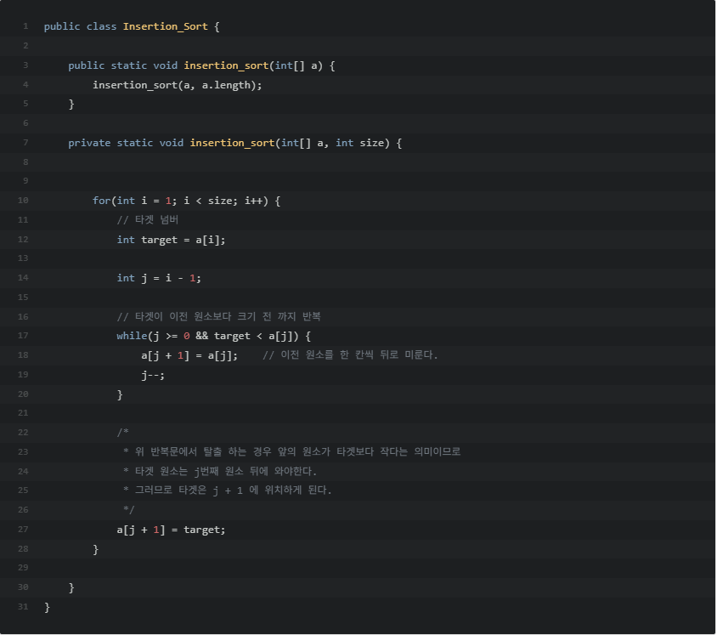
삽입 정렬

Slide 9
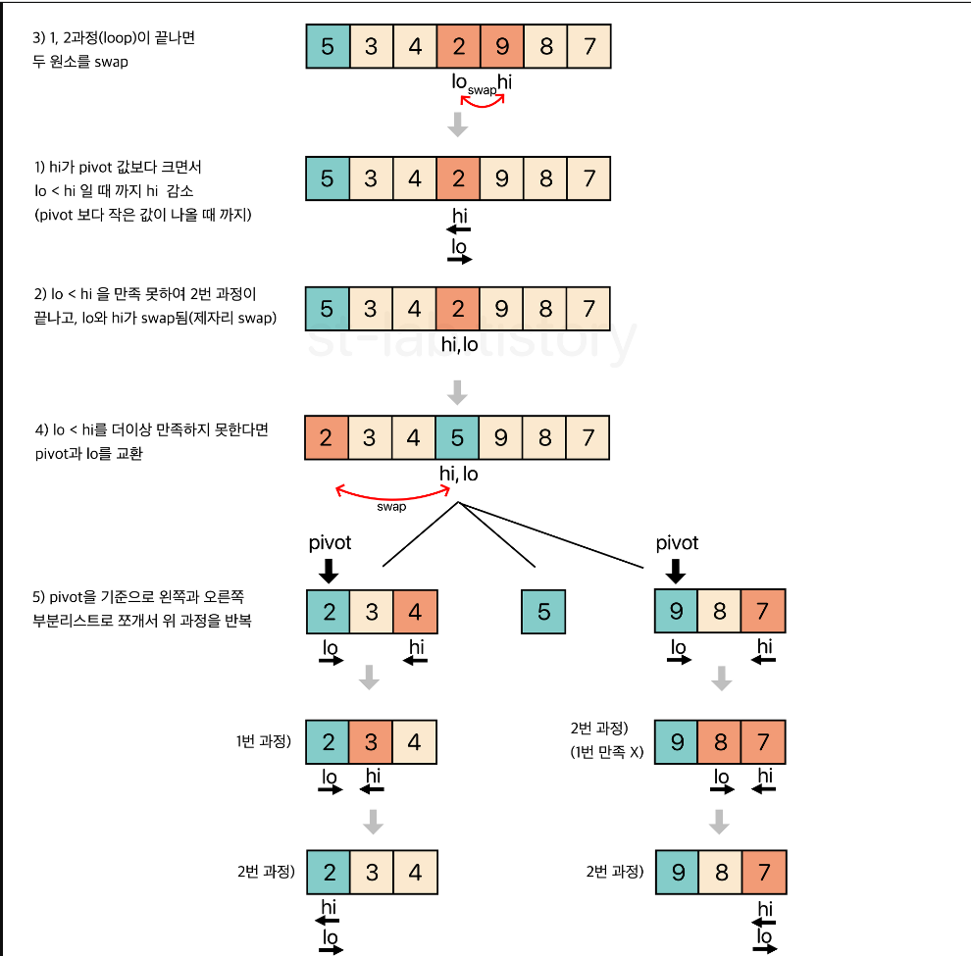
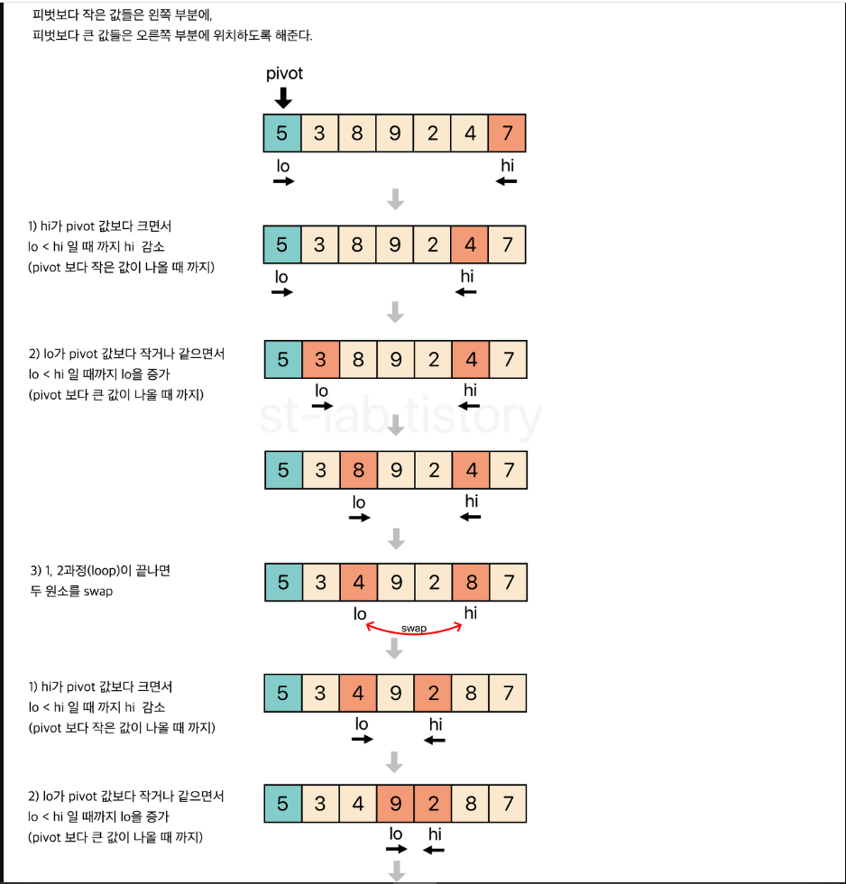
퀵 정렬
과정
1. 피벗을 하나 선택한다.
2. 피벗을 기준으로 양쪽에서 피벗보다 큰 값, 혹은 작은 값을 찾는다. 왼쪽에서부터는 피벗보다 큰 값을 찾고, 오른쪽에서부터는 피벗보다 작은 값을 찾는다.
3. 양 방향에서 찾은 두 원소를 교환한다.
4. 왼쪽에서 탐색하는 위치와 오른쪽에서 탐색하는 위치가 엇갈리지 않을 때 까지 2번으로 돌아가 위 과정을 반복한다.
5. 엇갈린 기점을 기준으로 두 개의 부분리스트로 나누어 1번으로 돌아가 해당 부분리스트의 길이가 1이 아닐 때 까지 1번 과정을 반복한다. (Divide : 분할)
6. 인접한 부분리스트끼리 합친다. (Conqure : 정복)

Slide 10
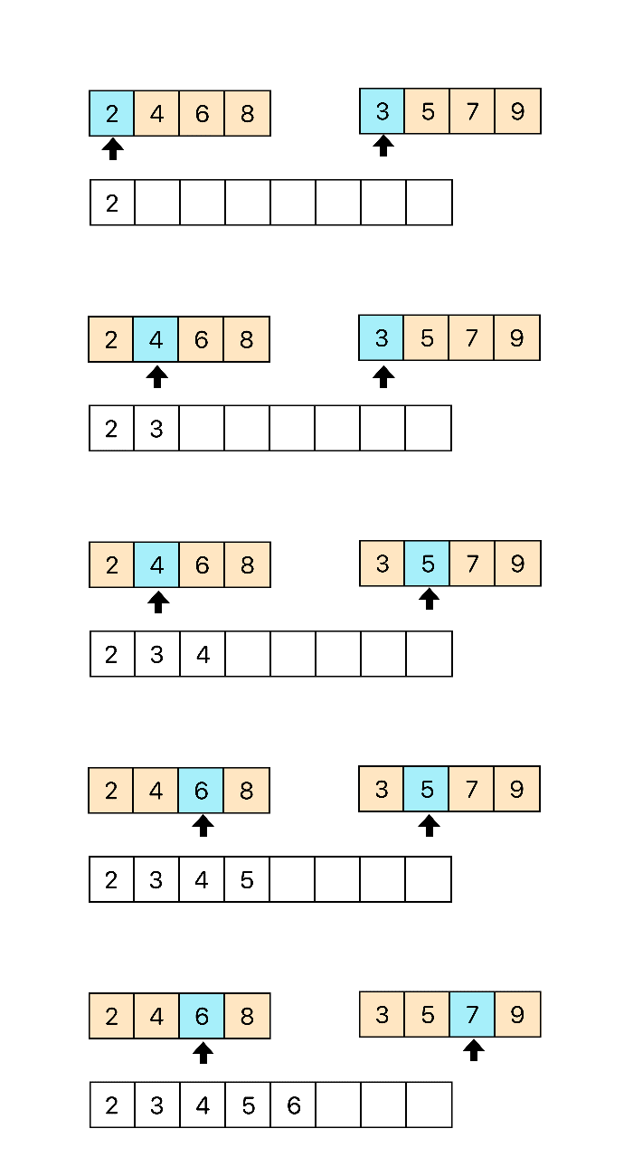
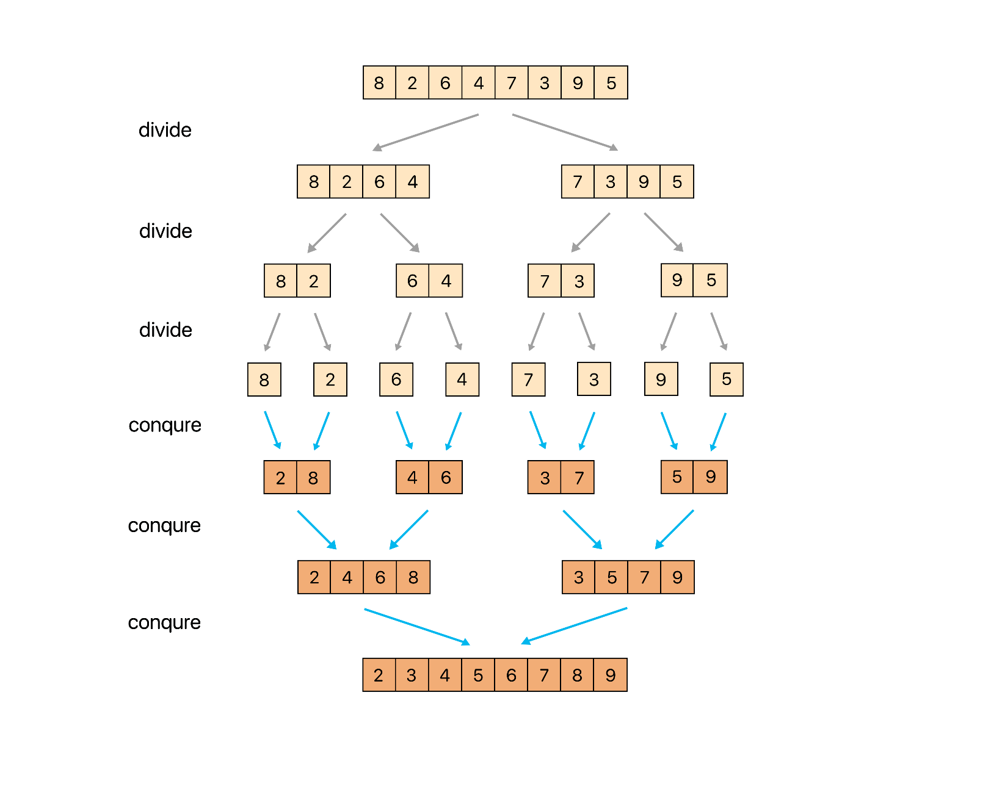
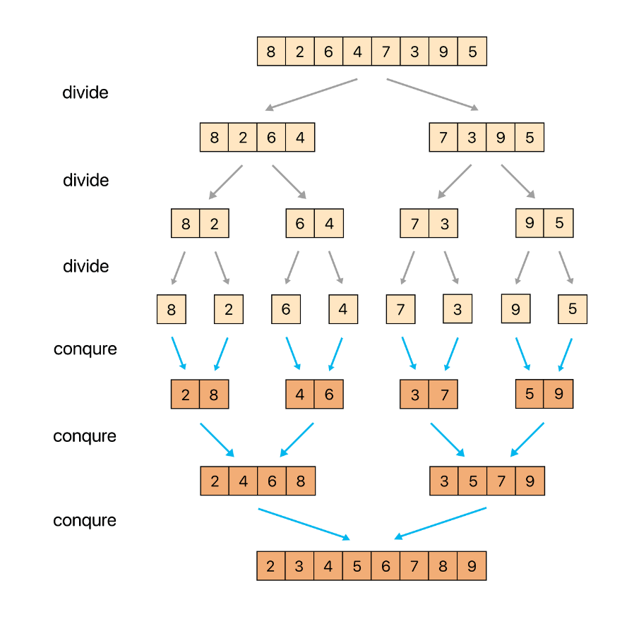
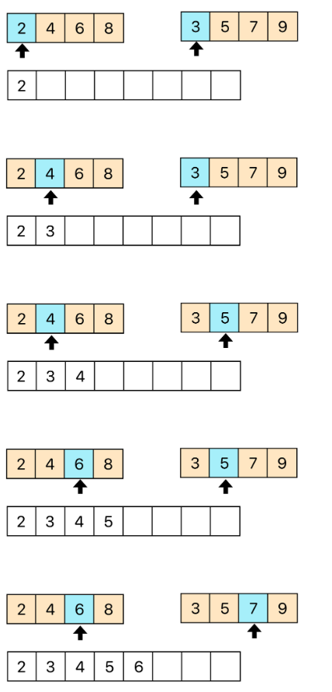
병합 정렬
과정
1. 주어진 리스트를 절반으로 분할하여 부분리스트로 나눈다. (Divide : 분할)
2. 해당 부분리스트의 길이가 1이 아니라면 1번 과정을 되풀이한다.
3. 인접한 부분리스트끼리 정렬하여 합친다. (Conqure : 정복)
특징
항상 두 부분리스트로 쪼개어 들어가기 때문에 최악의 경우에도 O(NlogN) 으로 유지가 된 다

Slide 11
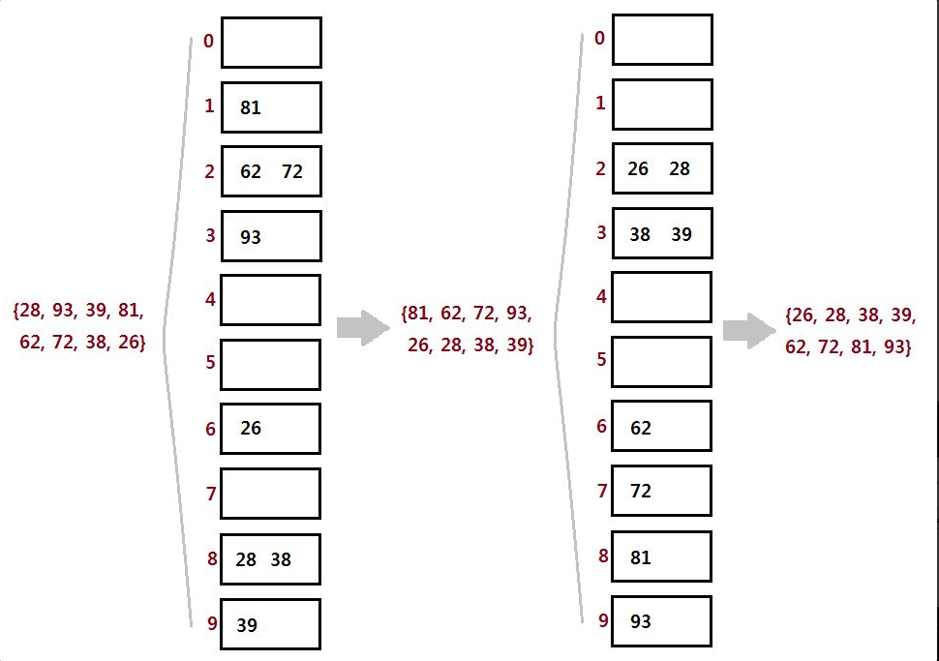
기수 정렬
제한 조건
추가적인 메모리를 필요
데이터의 값들이 동일한 길이를 가지는 숫자나 문자열로 구성되어 있어야 한다
특징
시간 복잡도는 O(dn)

Slide 12
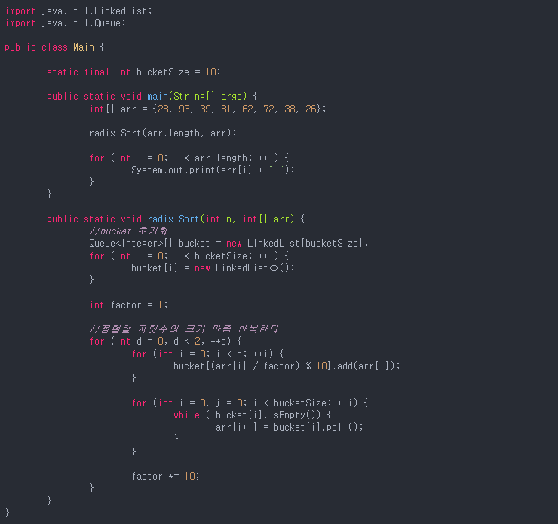
기수 정렬

Slide 13
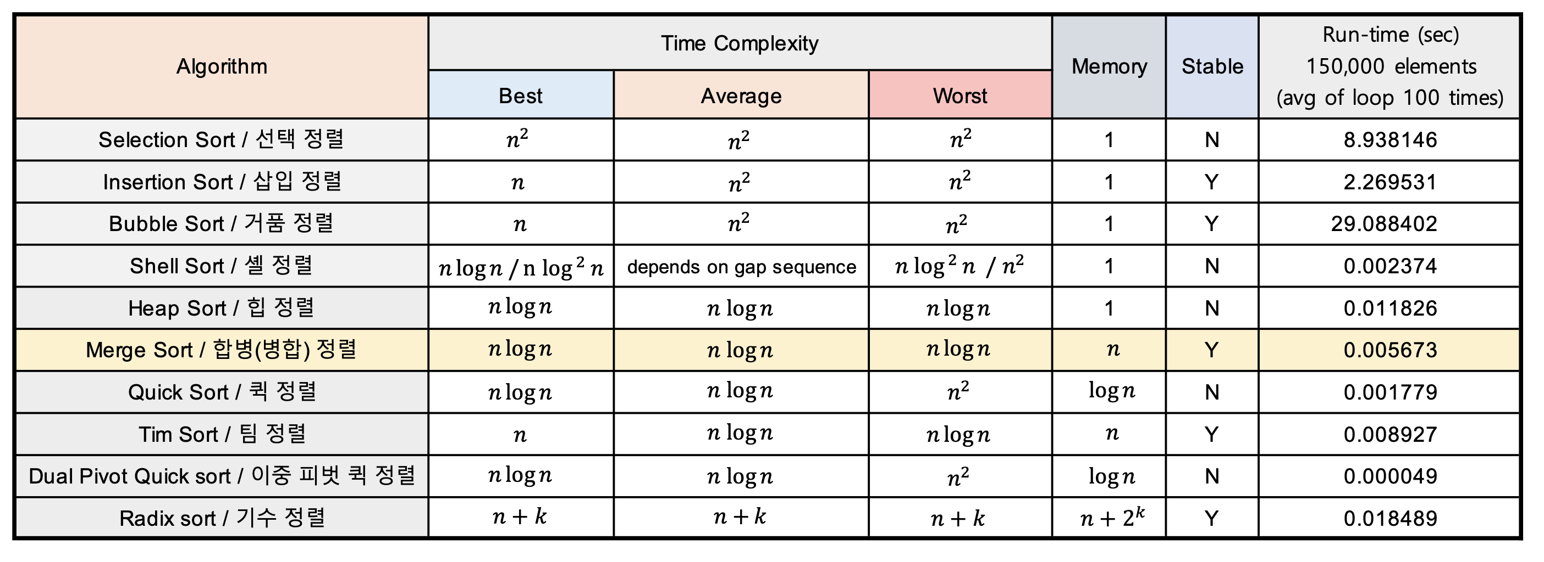
정렬 별 시간 복잡도

